Slide 1

SMANJENJE NOSIVOSTI ČELIČNIH I ALUMINIJSKIH KONSTRUKCIJA USLIJED PUZANJA NA POŽARNIM TEMPERATURAMA
HRVATSKA KOMORA INŽENJERA GRAĐEVINARSTVA
Dani Hrvatske komore inženjera građevinarstva Opatija, 2019.
Ivica Boko, Neno Torić, Slobodan Blanuša
Prof. dr. sc. Ivica Boko, dipl.ing.građ., Sveučilište u Splitu, Fakultet građevinarstva, arhitekture i geodezije, Split
Doc. dr. sc. Neno Torić, dipl.ing.građ., Sveučilište u Splitu, Fakultet građevinarstva, arhitekture i geodezije, Split
Slobodan Blanuša, dipl. ing. građ., Aspalathosoft d.o.o., Split
Notes:
1

Slide 2
  EUROKOD
Suvremena europska regulativa Eurokodovi tretiraju djelovanje požara kao izvanredno (udesno) djelovanje na nosivu konstrukciju. Eurocode-ovi su sastavljeni iz 10 različitih dijelova, a u ovisnosti o području kojim se bave problematika požara je zastupljena u njih 7 kako je prikazano na crtežu:

Slide 4
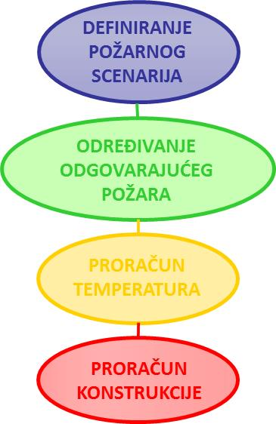

Slide 5
PRORAČUN KONSTRUKCIJE
MEHANIČKO DJELOVANJE
OTPORNOST KONSTRUKCIJE

Slide 6
ČELIČNE KONSTRUKCIJE
Kod dokaza nosivosti čeličnih nosivih elemenata proračunske vrijednosti mehaničkih svojstava materijala (naponska i deformacijska svojstva) X_{d,fi} definiraju se na sljedeći način:
karakteristična vrijednost naponskog i deformacijskog svojstva (f_{k} ili E_{k}),
za proračun konstrukcije pri atmosferskoj temperaturi,
koeficijent redukcije naponskog i deformacijskog svojstva, koji ovisi o
promatranoj temperaturi u odnosu na atmosfersku temperaturu,
parcijalni faktor sigurnosti za odgovarajuće svojstvo materijala,
za slučaj požara [1.00].

Slide 7
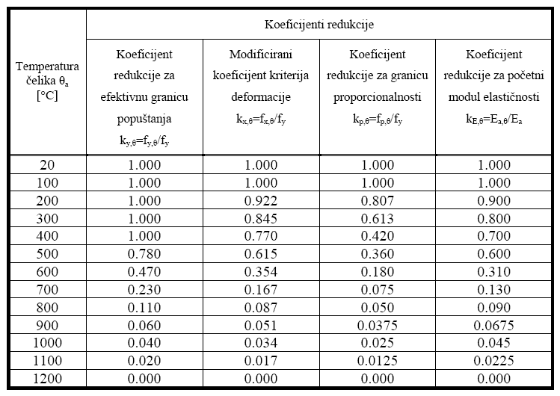
ČELIČNE KONSTRUKCIJE
Koeficijenti redukcije za odnos naprezanje i deformacija čelika na povišenim
(požarnim) temperaturama:

Slide 8
ČELIČNE KONSTRUKCIJE
Dijagram redukcije granice popuštanja čelika na određenim razinama temperature:

Slide 9
ČELIČNE KONSTRUKCIJE
Dijagram redukcije modula elastičnosti čelika na određenim razinama temperature:

Slide 10
ALUMINIJSKE KONSTRUKCIJE
Dokaz nosivosti nosivih elemenata od aluminijskih legura na visokim (požarnim) temperaturama provodi se koristeći proračunske vrijednosti mehaničkih svojstava materijala (naponska i deformacijska svojstva) X_{d,fi} prema izrazu:
karakteristična vrijednost naponskog i deformacijskog svojstva (f_{k} ili E_{k}),
za proračun konstrukcije pri atmosferskoj temperaturi,
koeficijent redukcije naponskog i deformacijskog svojstva, koji ovisi o
promatranoj temperaturi u odnosu na atmosfersku temperaturu,
parcijalni faktor sigurnosti za odgovarajuće svojstvo materijala,
za slučaj požara [1.00].

Slide 11
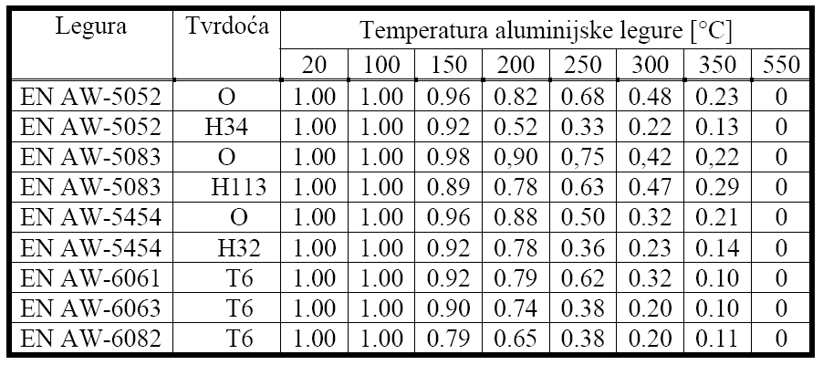
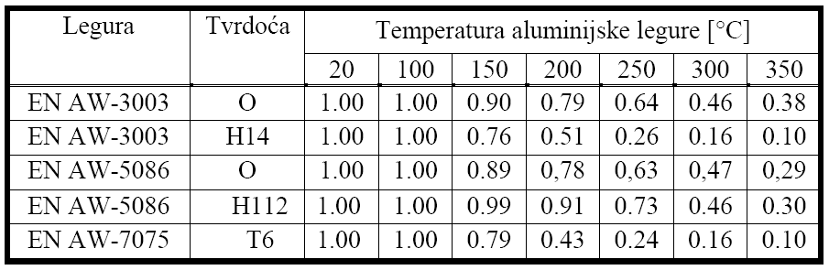
ALUMINIJSKE KONSTRUKCIJE
Koeficijenti redukcije granice popuštanja k_{0.2,θ} aluminijskih legura na povišenim
(požarnim) temperaturama:

Slide 12
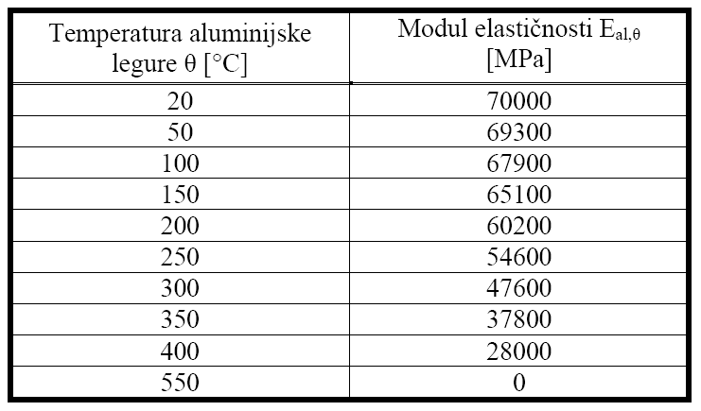
ALUMINIJSKE KONSTRUKCIJE
Vrijednosti modula elastičnosti aluminijskih legura na povišenim (požarnim) temperaturama E_{al,θ}:

Slide 13
ALUMINIJSKE KONSTRUKCIJE
Grafički prikaz redukcije dogovorne granice popuštanja pri 0.2 %-tnoj trajnoj deformaciji i redukcije modula elastičnosti za aluminijske legure pri povišenoj temperaturi prikazane su na sljedećom grafikonima:

Slide 14
ALUMINIJSKE KONSTRUKCIJE

Slide 15




Uspostavni istraživački projekt: UIP-2014-09-5711
Utjecaj deformacija od puzanja na nosivost čeličnih i aluminijskih stupova pri djelovanju požara
Ustanova voditelja projekta:
Fakultet građevinarstva, arhitekture i geodezije, Sveučilište u Splitu
Ustanova partnera projekta:
Department of Civil and Structural Engineering, University of Sheffield, UK
Projekt financira:
Hrvatska zaklada za znanost

Slide 16
PROJEKTNI TIM
doc.dr.sc. Neno TORIĆ, voditelj projekta (FGAG)
prof.dr.sc. Ivica BOKO (FGAG)
prof. Ian BURGESS (Sveučilište u Sheffieldu)
prof.dr.sc. Alen HARAPIN (FGAG)
prof.dr.sc. Mirela GALIĆ (FGAG)
doc.dr.sc. Vladimir DIVIĆ (FGAG)
dr.sc. Ivana UZELAC (FGAG)
Marko GORETA, mag.ing.aedif. (FGAG)
Jelena LOVRIĆ, mag.ing.aedif. (FGAG)

Slide 17
REZULTATI PROJEKTA I UTJECAJ NA GRAĐEVINSKU PRAKSU

Slide 18
N_{fi,Rd}=?
N_{fi,Rd}=F(λ,T)
? N_{fi,Rd}=F(λ,T,t)
T (°C)
t (min)

Slide 19
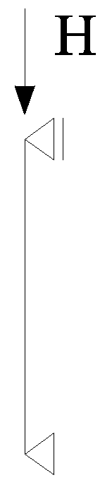

Otpornost čeličnih konstrukcija na djelovanje požara prema HRN EN 1993-1-2
Tlačni elementi
χ_{fi} - faktor redukcije koji uzima u obzir izvijanje elementa
u slučaju požara,
k_{y,θ} - faktor redukcije za granicu popuštanja čelika pri temperaturi θ koja je dosegnuta u trenutku t.

Slide 20
Otpornost aluminijskih konstrukcija na djelovanje požara prema HRN EN 1999-1-2
Tlačni elementi
k_{0,θ,max} - faktor redukcije za naprezanje pri 0.2% deformacije na temperaturi θ koja je dosegnuta u trenutku t.
N_{b,Rd} – otpornost elementa na izvijanje pri normalnoj temperaturi

Slide 21
REZULTATI ISTRAŽIVANJA
Krivulje naprezanje-deformacija (mehanička) i usporedba s EC3 – prijedlog za model bez implicitnog puzanja (1% deformacija pri dosezanju granice popuštanja

Slide 22
REZULTATI ISTRAŽIVANJA
Krivulje naprezanje-deformacija (mehanička) i usporedba s eksperimentima korištenim za definiranje EC3 modela (Kirby, Preston 1988.)

Slide 23
REZULTATI ISTRAŽIVANJA
Faktori redukcije za granicu popuštanja čelika
Faktori redukcije za modul elastičnosti čelika

Slide 24
REZULTATI ISTRAŽIVANJA
Deformacija od puzanja čeličnih epruveta na temperaturi 400°C
0.70-0.90σ_{0.2}
Deformacija od puzanja čeličnih epruveta na temperaturi 500°C
0.45-0.80σ_{0.2}

Slide 25
REZULTATI ISTRAŽIVANJA
Deformacija od puzanja čeličnih epruveta na temperaturi 600°C
0.25-0.3σ_{0.2}
0.65-0.75σ_{0.2}

Slide 26
REZULTATI ISTRAŽIVANJA
Krivulje naprezanje-deformacija (mehanička) za aluminij

Slide 27
REZULTATI ISTRAŽIVANJA
Faktori redukcije za naprezanje pri 0.2% deformacije za aluminij
Faktori redukcije za modul elastičnosti za aluminij

Slide 28
REZULTATI ISTRAŽIVANJA
Deformacija od puzanja aluminijskih epruveta na temperaturi 160°C
Deformacija od puzanja aluminijskih epruveta na temperaturi 200°C
σ/f_{0.2,θ} = 0.7
σ/f_{0.2,θ} = 0.2-0.5

Slide 29
REZULTATI ISTRAŽIVANJA
Deformacija od puzanja aluminijskih epruveta na temperaturi 250°C
Deformacija od puzanja aluminijskih epruveta na temperaturi 300°C
σ/f_{0.2,θ} = 0.15-0.5
σ/f_{0.2,θ} = 0.15-0.5

Slide 30
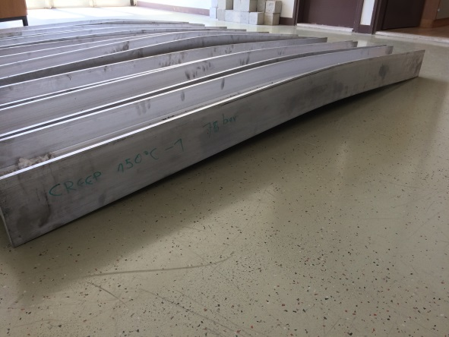
REZULTATI ISTRAŽIVANJA
Čelični stupovi (vitkost 81)
Aluminijski stupovi (vitkost 70)

Slide 31
REZULTATI ISTRAŽIVANJA
Čelični stupovi
Testing method |  |  | Steady-state creep
Load type |  |  | Bending+Axial compression
Target temperature (°C) |  |  | 400 | 500 | 600
Max. force (kN) | Test 1 | Axial | 488.0 | 335.0 | 214.0
 |  | Vertical | 37.0 | 30.0 | 16.0
 |  | Load ratio (%) | 87 | 63 | 57
 |  | Failure time (min) | 37.8 | 233.4 | 212.2
 | Test 2 | Axial | 518.0 | 450.0 | 274.0
 |  | Vertical | 37.0 | 30.0 | 16.0
 |  | Load ratio (%) | 93 | 85 | 73
 |  | Failure time (min) | 7.5 | 95.8 | 159.9
 | Test 3 | Axial | 535.0 | 486.0 | 305.0
 |  | Vertical | 37.0 | 30.0 | 16.0
 |  | Load ratio (%) | 96 | 92 | 81
 |  | Failure time (min) | 6.1 | 5.7 | 25.6

Slide 32
REZULTATI ISTRAŽIVANJA
Aluminijski stupovi
Testing method |  |  | Steady-state creep
Load type |  |  | Bending+Axial compression
Target temperature (°C) |  |  | 160 | 220 | 260
Max. force (kN) | Test 1 | Axial | 427.0 | 524.6 | 305.0
 |  | Vertical | 48.0 | 37.7 | 26.0
 |  | Load ratio (%) | 87 | 82 | 77
 |  | Failure time (min) | 151.7 | 5.12 | 66.7
 | Test 2 | Axial | 457.5 | 536.8 | 332.5
 |  | Vertical | 48.0 | 37.7 | 26.0
 |  | Load ratio (%) | 93 | 84 | 84
 |  | Failure time (min) | 25.9 | 4.58 | 25.3
 | Test 3 | Axial | 475.8 | 573.4 | 353.8
 |  | Vertical | 48.0 | 37.7 | 26.0
 |  | Load ratio (%) | 96 | 89 | 89
 |  | Failure time (min) | 3.6 | 3.25 | 5.0

Slide 33
REZULTATI ISTRAŽIVANJA
• Rezultati numeričkog modeliranja uz korištenje eksperimentalnog modela puzanja usporedivi su s eksperimentalno određenim vremenom u kojem čelični stupovi otkazuju od utjecaja puzanja

Slide 34
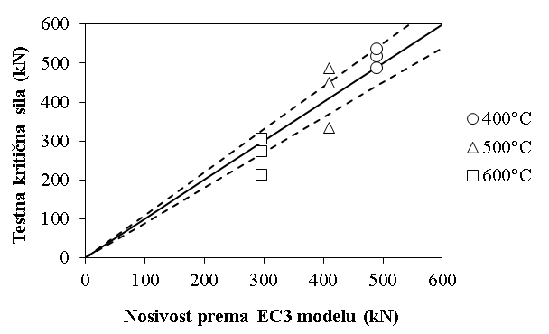
REZULTATI ISTRAŽIVANJA
• Procjena nosivosti stupa uz korištenje materijalnog modela iz Eurokoda 3 dio 1.2 pokazuje da materijalni model iz Eurokoda ne može uzeti u obzir redukciju nosivosti uslijed puzanja za sve nivoe opterećenja

Slide 35
REZULTATI ISTRAŽIVANJA
• Rezultati numeričkog modeliranja uz korištenje eksperimentalnog modela puzanja usporedivi su s eksperimentalno određenim vremenom u kojem aluminijski stupovi otkazuju od utjecaja puzanja

Slide 36
REZULTATI ISTRAŽIVANJA
• Deformacija od puzanja utječe na redukciju nosivosti čeličnih stupova već pri temperaturi od 400˘C pri nivou opterećenja koje je više od 87% nosivog tlačnog opterećenja stupa na temperaturi od 400°C
• Utjecaj puzanja u slučaju aluminijskih stupova je opažen već pri 160°C pri nivou opterećenja koje je više od 88% nosivog tlačnog opterećenja stupa
• Kratkoročna otpornost na puzanje čeličnih stupova je vrlo niska pri nivou opterećenja koje je više od 90% nosivog tlačnog opterećenja za temperaturni interval 400-600°C
• Kratkoročna otpornost na puzanje aluminijskih stupova je također niska pri nivou opterećenja koje je više od 90% nosivog tlačnog opterećenja za temperaturni interval 160-260°C
Opaženo je u eksperimentima da postoji korelacija između nivoa opterećenja u kojem puzanje ima utjecaja na razini epruvete i stupa

Slide 37
REZULTATI ISTRAŽIVANJA
• Utjecaj na građevinsku praksu

Slide 38
REZULTATI ISTRAŽIVANJA
• Utjecaj na građevinsku praksu

Slide 39
ZAKLJUČCI STUDIJE
• Kritični temperaturni interval za čelične konstrukcije s aspekta puzanja pri visokim temperaturama: 400-600°C
• Kritični temperaturni interval za aluminijske konstrukcije s aspekta puzanja pri visokim temperaturama: 160-260°C
• Vremenski ovisne deformacije imaju značajan utjecaj na redukciju nosivosti stupova kod aluminijskih i čeličnih konstrukcija

Slide 40
ZAHVALJUJEM NA PAŽNJI ☺
PROJEKT HRZZ-a: UIP-2014-09-5711 Utjecaj deformacija od puzanja na nosivost čeličnih i aluminijskih stupova pri djelovanju požara
ZAHVALA: Hrvatska zaklada za znanost

